Slide 1



Redes Neuronales Convolucionales
Brenda C. Solari Berno
Laboratorio de Bioinformática e Inteligencia Computacional (LABIC)

Slide 2
AGENDA
Introducción
Estructura
Convolución y pooling
Función de activación
Entrenamiento
Función de costo
Optimizadores
Evaluación
Problemas
Overfitting y underfitting

Slide 3
Introducción - Redes Neuronales Convolucionales
Originalmente desenvueltas para tareas de visión
Datos de entrada com n dimensiones
En caso de imágenes (altura, ancho, canales)
También puedes ser utilizadas en contextos fuera de visión computacional
Desde que los datos tengan algún tipo de relación espacial relevante.

Slide 4
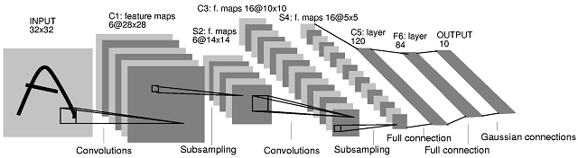
Estructura de las Redes Neuronales Convolucionales
Las Redes Neuronales Convolucionales (o CNNs - Convolutional Neural Networks) son compuestas por dos bloques básicos:
Extractor de características
Clasificador
a
b

Slide 5
Extracción de Características
Las capas básicas del bloque de extracción de características son:
Convolución (seguida de una función de activación)
Pooling

Slide 6
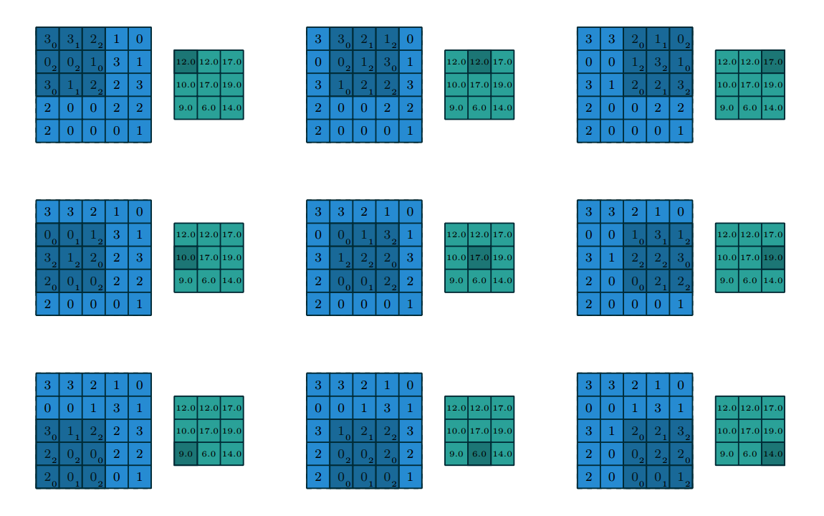
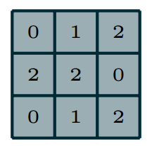

Convolución
Consiste en deslizar un filtro o kernel por una imagen para generar otra imagen;
En las CNNs, la salida es comúnmente llamada de feature map.
Imagem
Kernel
Feature map

Slide 7
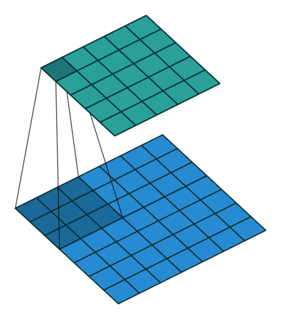
Convolución - Parámetros
Imágen de entrada: 7x7
Tamaño del kernel : 3x3
Stride (tamaño del paso): 1x1
Padding: 0 (?)
Resultado: 5x5

Slide 8
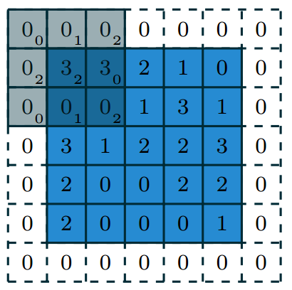
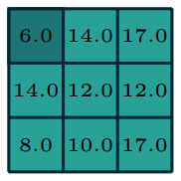
Convolución - Padding
Relleno de bordes con 0
obs: stride 2x2
Kernel
Output Feature Map

Slide 9

Convolución con padding 1x1 y stride 2x2
Imágen de entrada: 5x5
Tamaño del kernel : 3x3
Stride: 2x2
Padding: 1x1
Resultado: 3x3
Ancho de la salida =
(Ancho−AnchoFiltro+2AnchoPadding)/AnchoStride+1
= (5-3+2*1)/2+1 = 3
obs: lo mismo parar la altura

Slide 10
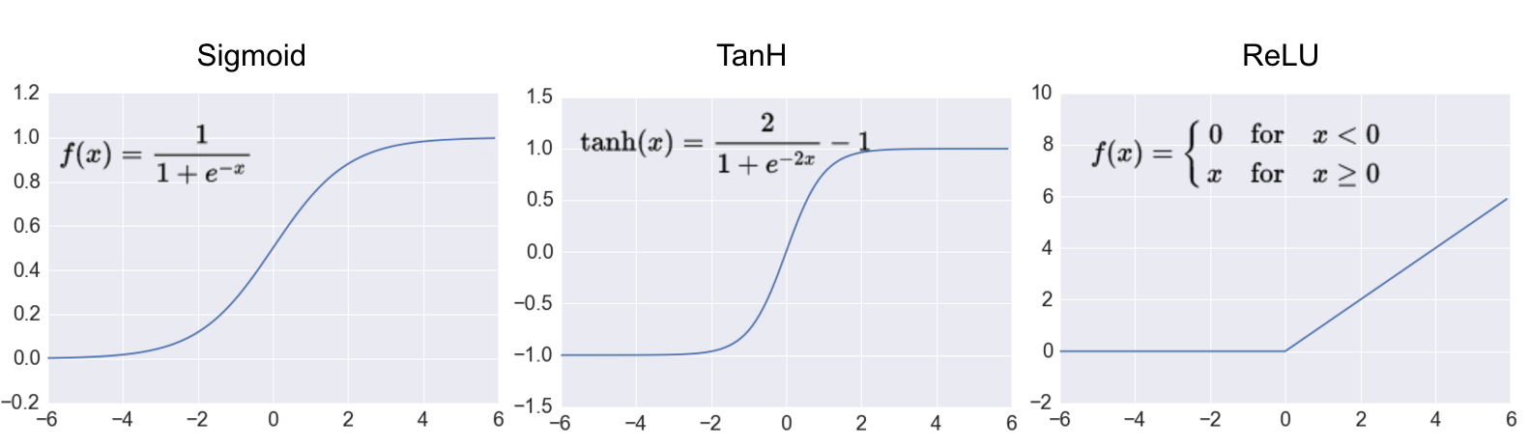
Funciones de activación
Así como en los Perceptrons, las salidas de las capas de convolución también pasan por una función de activación.
Funciones clásicas:
Rectified Linear Unit (ReLU) *
Sigmoid
Hyperbolic Tangent (TanH)
Linear
Softmax (classificação)
* más usada en Deep Learning
Notes:
cual se usa para que o por que?

Slide 11
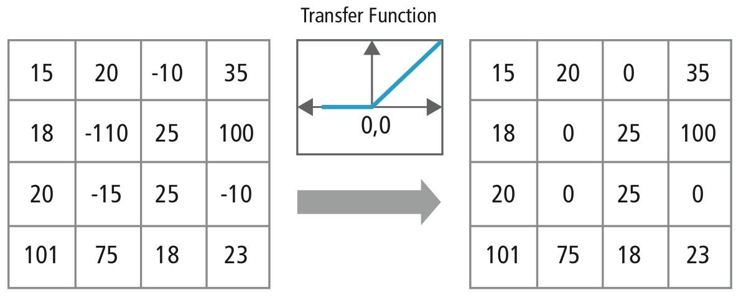
ReLU aplicada a feature maps

Slide 12
Pooling
Se tiene dos propósitos generales:
Reducir dimensionalidad
Adicionar una pequeña invariancia a la translación, rotación, etc.
La operación también usa un kernel como ventana deslizante
Puede ser de diversos tipos. Las más usadas son:
Max Pooling
Average Pooling

Slide 13
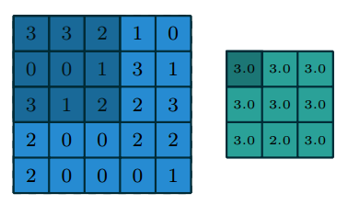
Max Pooling
Selecciona el valor máximo dentro de la ventana
entrada 5x5
kernel 3x3
stride 1x1
padding 0
salida 3x3

Slide 14
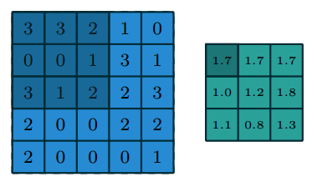
Average Pooling
Calcula el valor médio dentro de la ventana
entrada 5x5
kernel 3x3
stride 1x1
padding 0
salida 3x3

Slide 15
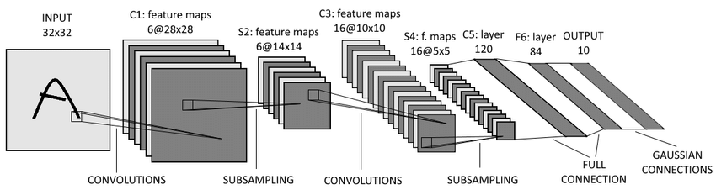
Red Neuronal Convolucional - Resumen
Notes:
????

Slide 16
Entrenamiento
Así como en las Multilayer Perceptrons, las CNNs son entrenadas utilizando Gradiente Descendiente y Backpropagation;
El objetivo es ajustar los parámetros (pesos) para reducir la diferencia entre la salida esperada y la salida obtenida;
Esta diferencia es medida a través de una función de costo.
Notes:
diferencia de gradiente descendiente y back
por que paramettos=pesos

Slide 17
Funciones de costo más utilizadas
Para tareas de clasificación:
Softmax Cross Entropy * (para problemas single label)
Sigmoid Cross Entropy (para problemas multi label)
Para tareas de regresión:
Mean Squared Error (MSE)
* chamado de Categorical Cross Entropy no Keras
Notes:
regresion?
la funcion de costo no tiene q ver con el problema a veces?
funcion costo vs funcion objetivo

Slide 18
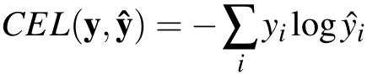
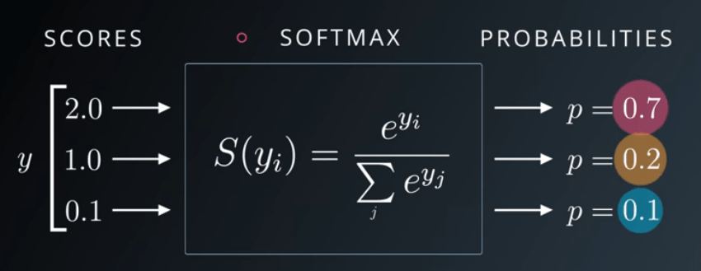
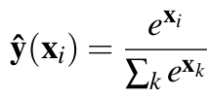
Softmax Cross Entropy Loss (CEL)
y = labels (one hot encoding)
Softmax Cross Entropy Loss
Image ID | Class 1 | Class 2 | Class 3 | Class 4
1 | 0 | 1 | 0 | 0
2 | 0 | 0 | 0 | 1
ŷ = predicted labels (softmax output prob.)
Notes:
????

Slide 19
Optimizadores
Variantes de Gradient Descent:
Batch Gradient Descent
Stochastic Gradient Descent (SGD)
Mini-batch Gradient Descent
Ajuste automático de la tasa de aprendizaje:
Adaptive Gradient Algorithm (ADAGRAD)
ADADELTA
Adaptive Moment Estimation (Adam)
RMSProp
Otros:
SGD with Momentum
Nesterov Accelerated Gradient (NAG)
...
Notes:
gradiente descendiente funciona junto con el backpropagation
http://numerentur.org/backpropagation/
tasa de aprendizaje?

Slide 20


Optimizadores
Fuente

Slide 21
División en batches
Durante el entrenamiento, es común pasar un ‘paquete’ de datos para el modelo
Evita la necesidad de realizar el ajuste de pesos cada nuevo dato (computacionalmente costoso)
Valores típicos para el tamaño del batch:
32 ~ 256 instancias
Para calcular el costo de un batch, se utiliza la media de los costos de cada dato dentro del batch

Slide 22
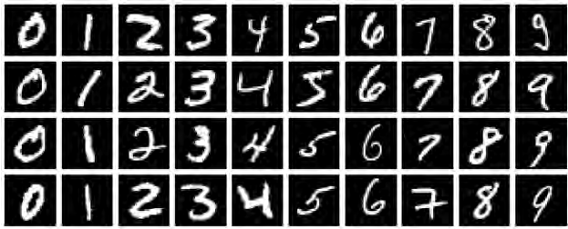
División en batches
.
batch 1 batch 2 batch 3 batch n
DATASET
separar el dataset por batch
...
output
label
0 | 1
2 | 3
4 | 5
0 | 7
2 | 3
4 | 6
CNN
Calcular el error medio del batch

Slide 23
Iteraciones y épocas de entrenamiento
Iteración:
Un ajuste de pesos (normalmente en el fin de un batch)
Época:
Un ciclo completo en el conjunto de entrenamiento (todos los batches)

Slide 24
Evaluando modelos
Conjuntos de entrenamiento, validación y prueba
Hold-Out
K-fold Cross validation
Métricas de evaluación:
Matriz de confusión
True Positive, True Negative, False Positive, False Negative
Exactitud, especificidad, sensibilidad.
Evaluación visual:
Comportamiento de las curvas de error y costo

Slide 25
Hold-out
Consiste en separar los datos en tres conjuntos exclusivos: entrenamiento. validación y pruebas
Sigue una proporción, como por ejemplo 60%/20%/20%
paso 1. ejemplo de un dataset con 10 muestras.
1 | 2 | 3 | 4 | 5 | 6 | 7 | 8 | 9 | 10
paso 2. usar 20% para el conjunto de test y validación, el resto para el entrenamiento del modelo
1 | 2 | 3 | 4 | 5 | 6 | 7 | 8 | 9 | 0
test validación entrenamiento

Slide 26
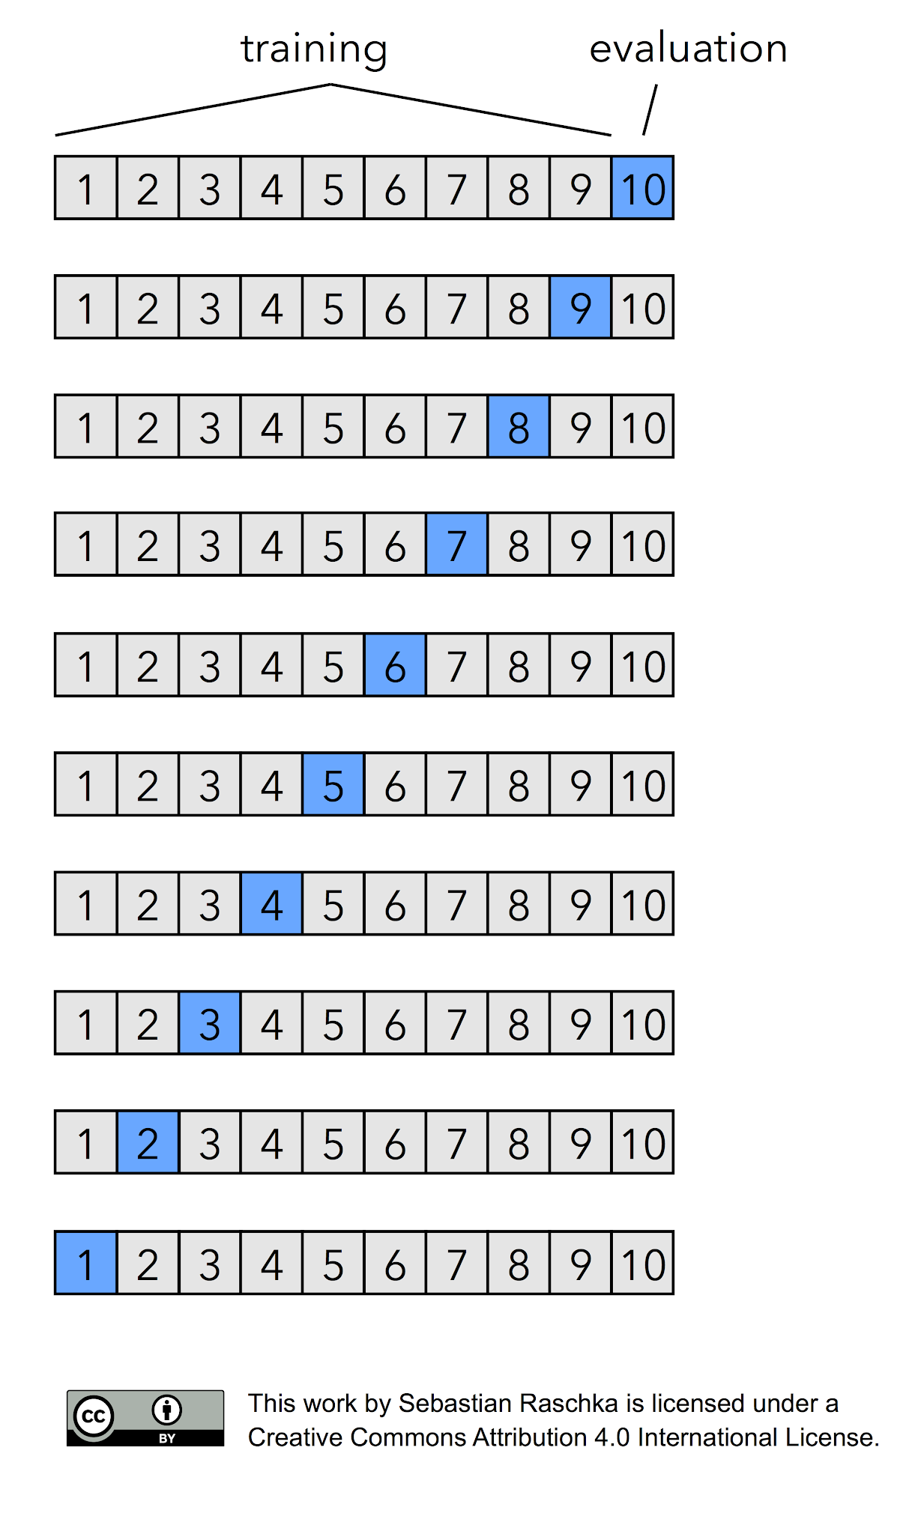
K-fold Cross Validation
dataset
10-fold cross validation
Consiste en crear K particiones de entrenamiento/test, para obtener un análisis estadístico más relevante del error.
Poco usada en Deep Learning por ser computacionalmente costoso
La práctica se está tornando más común con el avance del poder computacional.

Slide 27
Métodos de evaluación para clasificación
Matriz de confusión:
Tabla donde un eje representa la clase real y el otro representa las clases predichas por el clasificador
Clase Real
 | Perro | Gato | Caballo
Perro | 20 | 8 | 2
Gato | 7 | 20 | 3
Caballo | 4 | 2 | 24
Clase Predicha

Slide 28
Métricas de evaluación
Clase Real
True positive (TP), o verdadero positivo:
Cuando el clasificador acierta la clase del objeto.
True negative (TN), o verdadero negativo:
Cuando el clasificador predice correctamente la clase negativa.
False positive (FP), o falso positivo:
Cuando el clasificador predice incorrectamente la clase positiva (falsa alarma)
False negative (FN), o falso negativo:
Cuando el clasificador predice incorrectamente la clase negativa.
Obs: es necesario dividir el problema en varios problemas de clasificación binaria.
 | Perro | No Perro
Perro | TP | FP
No Perro | FN | TN
Clase Predicha

Slide 29
Métricas de evaluación
Clase Real
Accuracy: TP + TN / TP + TN + FP + FN
No es una buena métrica para datasets desbalanceados.
Sensibilidad: TP / TP + FN
Especificidad: TN / TN + FP
El producto de la sensibilidad por la especificidad es una buena métrica de evaluación para datasets desbalanceados.
 | Perro | No Perro
Perro | TP | FP
No Perro | FN | TN
Clase Predicha

Slide 30
Desbalance de clases datasets
De manera general, clasificadores tienden a tener un mejor desempeño en datasets balanceados, es decir, que tengan aproximadamente la misma cantidad de imágenes por clase (deep learning y sensible al desbalance)
Datasets desbalanceados crearán problemas en el aprendizaje
El clasificador tiende para la clase de la mayoría por ser más ‘ventajoso’.
Estrategias para balancear los dados:
balancear por la clase de la minoría
generar nuevos datos de las clases minoritarias a partir de los datos existentes (data augmentation)
algoritmos de cascada (clase mayoritaria contra todas las otras clases)
penalización

Slide 31
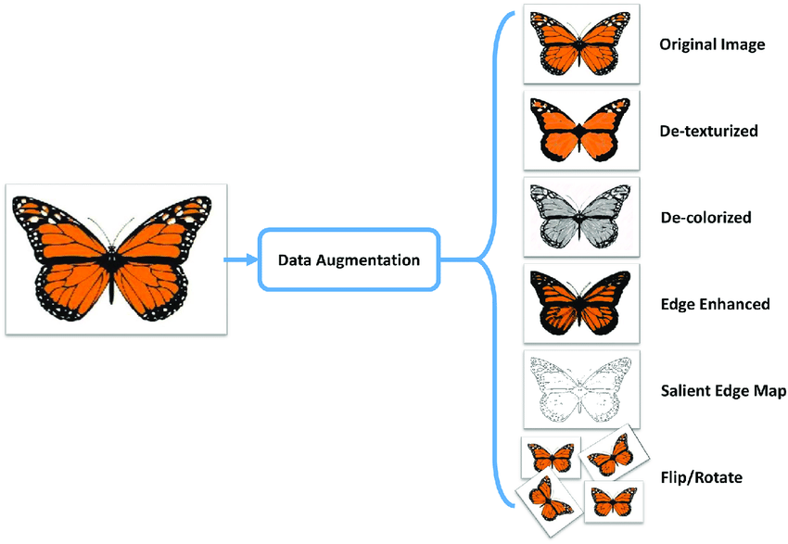
Data Augmentation
Consiste en generar nuevos datos a partir de datos preexistentes, adicionando:
ruído
rotación en los ejes
zoom
cambio de canales
etc…
Importante: la transformación debe
preservar la clase de la imagen

Slide 32
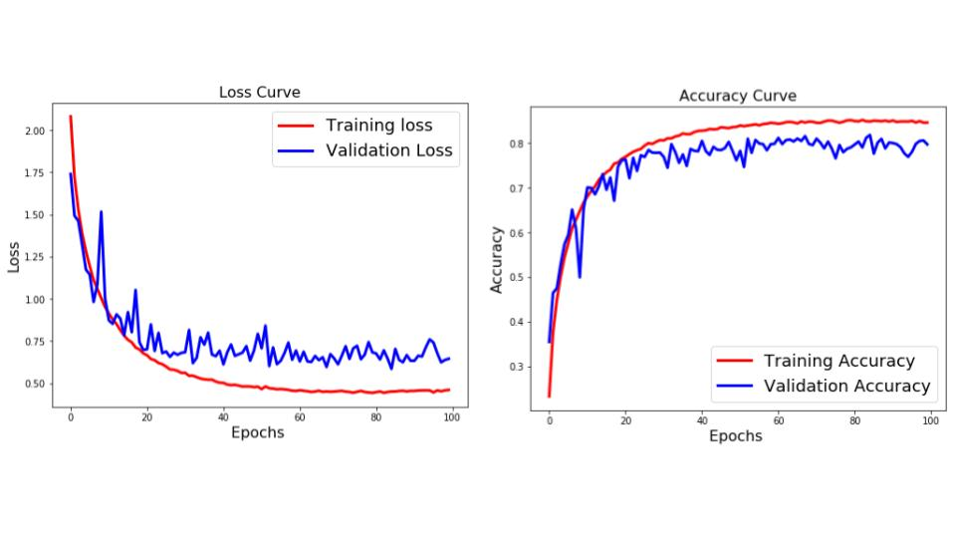
Evaluación de los modelos de forma visual
Una de las maneras de evaluar el modelo, es mirando las curvas de aprendizaje a lo largo del entrenamiento.
Estas curvas sirven para diagnosticar problemas con el modelo
También sirven para determinar si el modelo ya convi o modelo já convergió

Slide 33
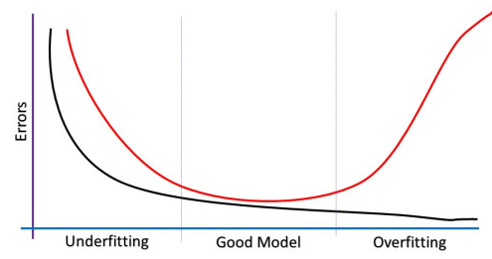
Overfitting y Underfitting
Uno de los problemas fácilmente identificables a través de las curvas de aprendizaje es el overfitting
Ocurre cuando el modelo aprende el conjunto de entrenamiento, pero no consigue generalizar para nuevos datos
Por otro lado, el underfitting ocurre
cuando el modelo falla en aprender el
conjunto de entrenamiento de forma
satisfactoria.
validation
train

Slide 34
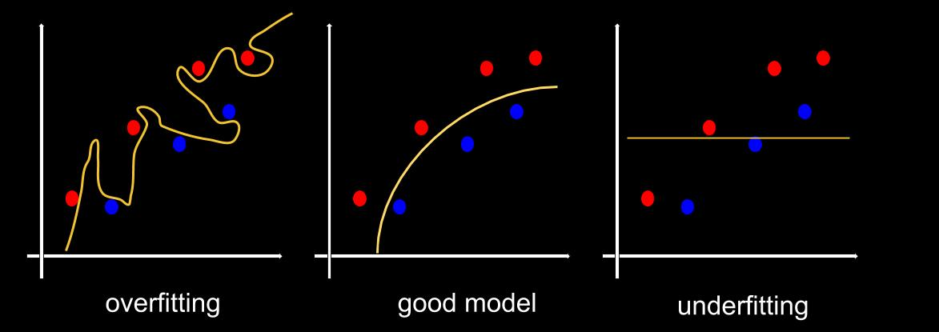
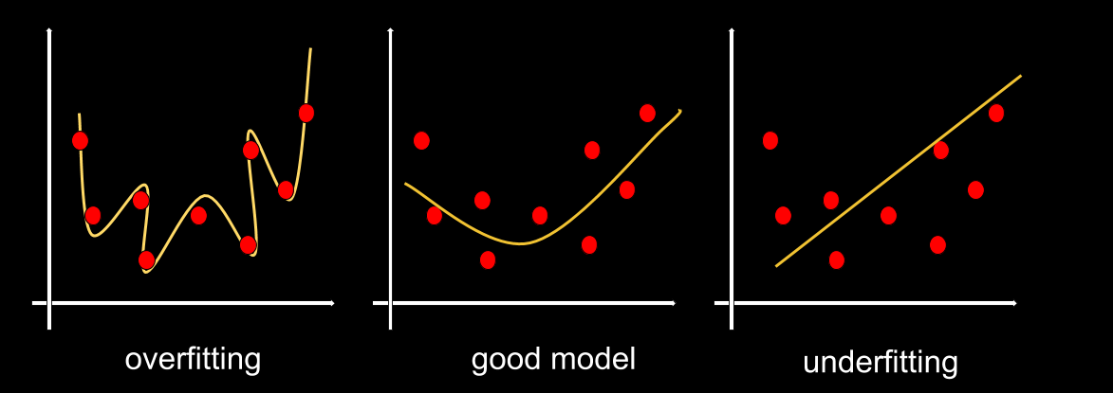
Overfitting e Underfitting
Problema de Clasificación
Problema de Regresión

Slide 35
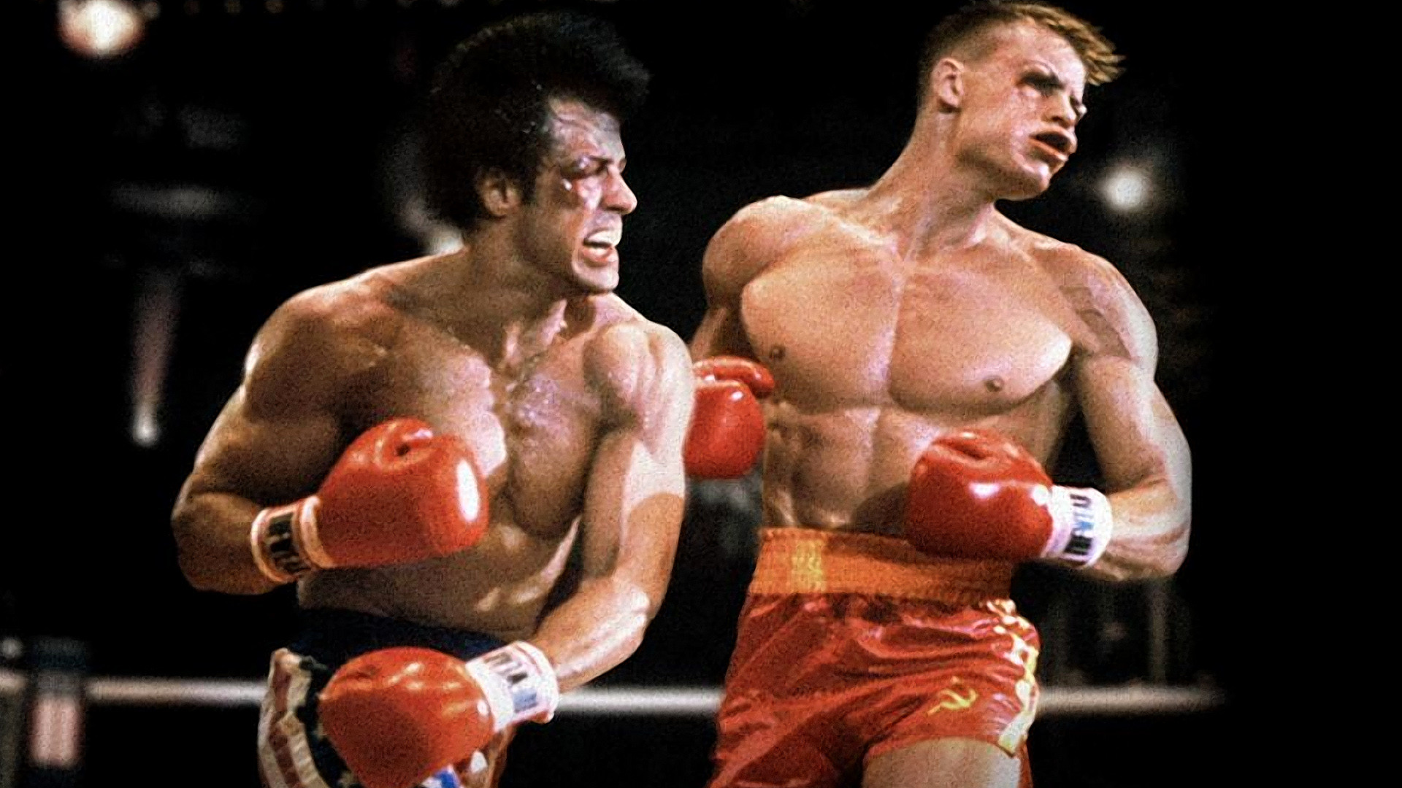
Formas de combatir el overfitting y el underfitting
Overfitting
Obtenga más datos de entrenamiento
Utilice regularización (Dropout, L1, L2, Local Response Normalization)
Pruebe otra arquitectura de red
Parada prematura (Early termination)
Underfitting
Obtenga más datos de entrenamiento
Pruebe un modelo más grande
Overfitting

Slide 36
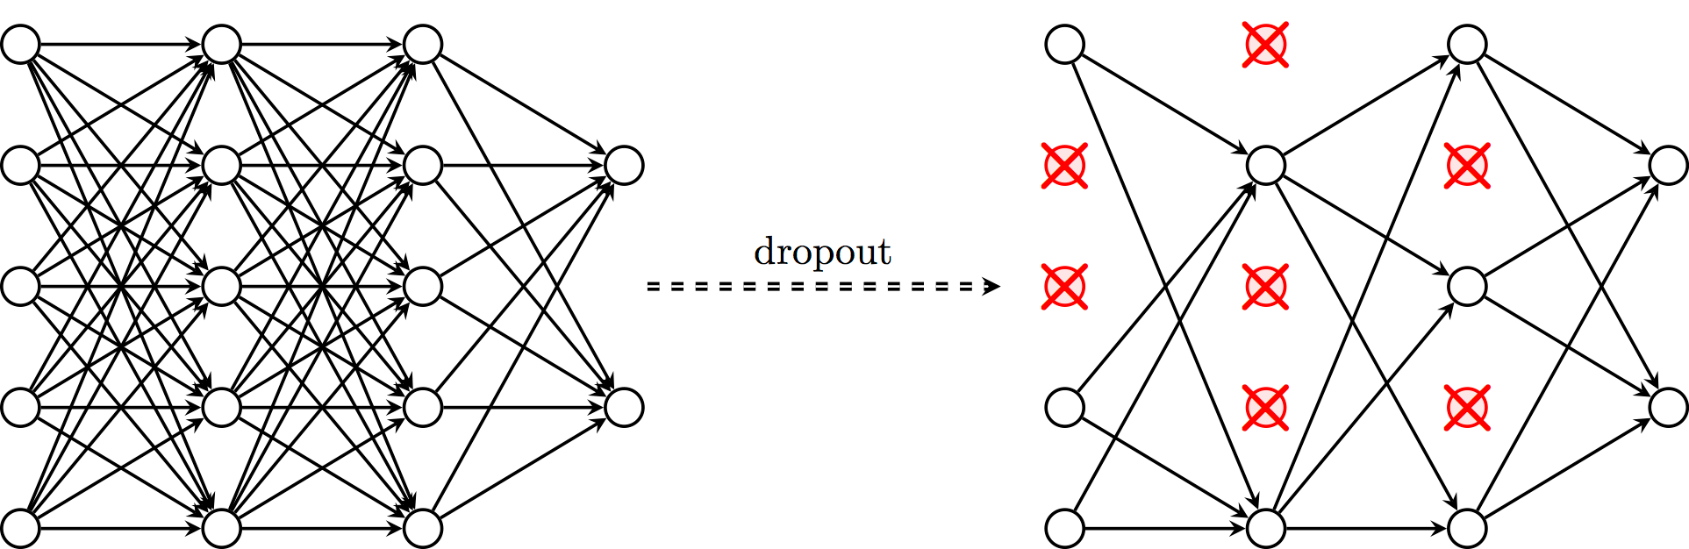
Dropout
Consiste en ‘desconectar’ neuronas aleatorias de la red en cada iteración, basado en una probabilidad definida por el usuário.
apenas durante el entrenamiento
Fuerza a que todas las neuronas tengan una participación en el resultado final.
Previene la coadaptación de neuronas.

Slide 37
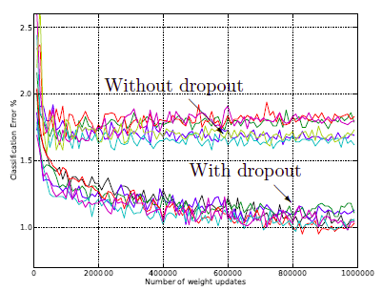
Dropout
Generalmente utilizado en las capas totalmente conectadas.
También puede ser usado en las capas de convolución para generar un tipo de ‘ruido’ en la entrada (menos común)
Valores típicos de dropout rate, o probabilidad de desconectar neuronas
0.5 para capas totalmente conectadas
0.2 para cpas convolucionales

Slide 38
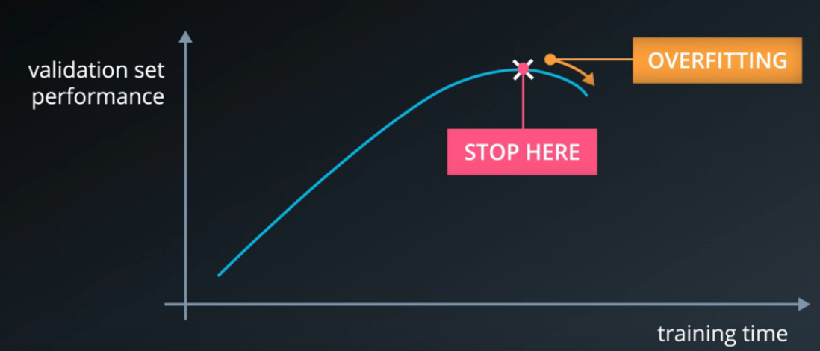
Parada prematura (Early termination)
No recomendable
Usar apenas como última alternativa

Slide 39
¿Por dónde comenzar?
Busque trabajos en la literatura con aplicaciones parecidas para crear su primera red, verifique:
arquitectura (cantidad de capas y neuronas convolucionales y fully-connected)
regularización (L2, L1, dropout), función de loss (mse, cross entropy) y métricas de evaluación
OBS: A veces aún no es suficiente basarse en otros trabajos, entonces ne necesita saber los conceptos básicos para poder adaptar a su problema.
Observe siempre la curva de aprendizaje de la red (overfitting/underfitting) para nuevos ajustes.
Gran parte de los problemas están en los datos y no en la red, por lo tanto conozco su dataset (desbalance de clases, imágenes de baja calidad, pocos datos, anotaciones equivocadas, etc).
A veces deep learning no puede ser el mejor abordaje para su problema...

Slide 40
Tutorial con Keras e Tensorflow
Brenda C. Solari Berno
Laboratório de Bioinformática e Inteligência Computacional (LABIC)

Slide 41


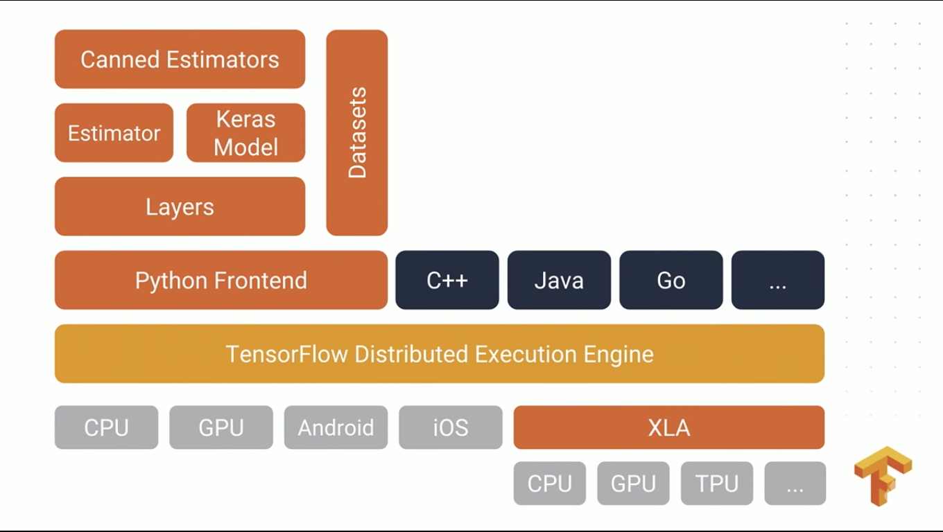
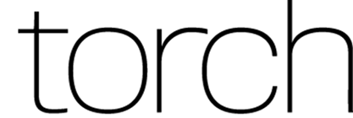




Tutorial CNN con Keras
wrapper
interface
frameworks
devices
Notes:
Compute Unified Device Architecture

Slide 42
Tutorial CNN con Keras
wrapper
interface
frameworks
devices

Slide 43

Compatibilidade
Atenção nas compatibilidades das versões:
hardware
cuDNN (biblioteca cuda para Deep Learning)
cuda toolkit
python
tensorflow
keras

Slide 44
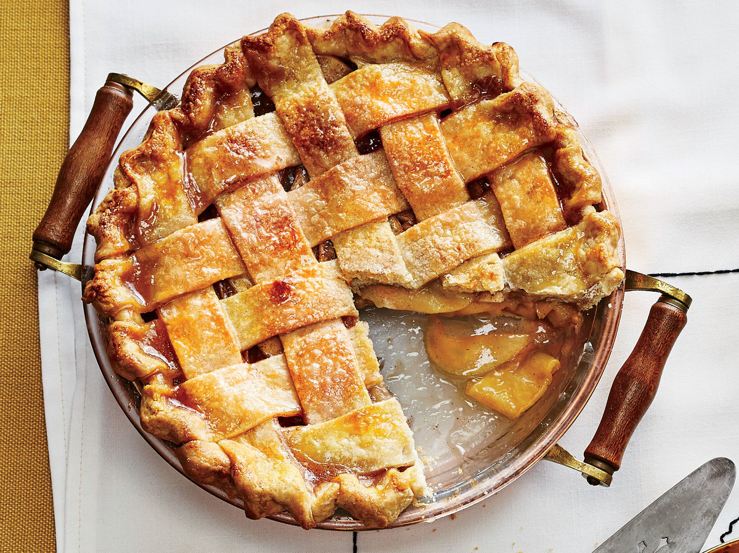
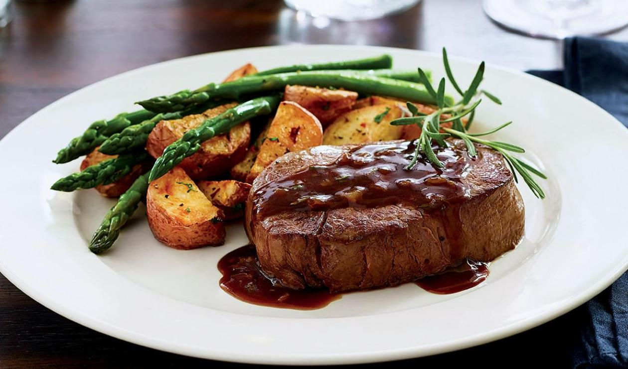
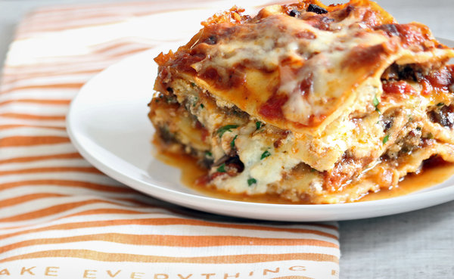
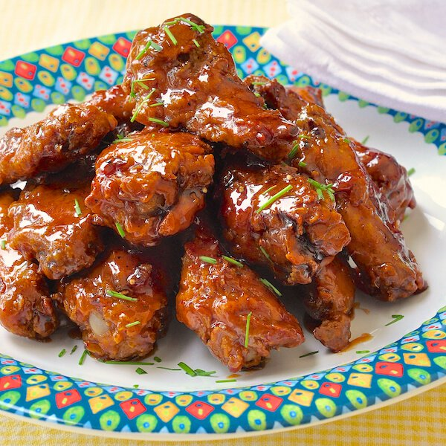
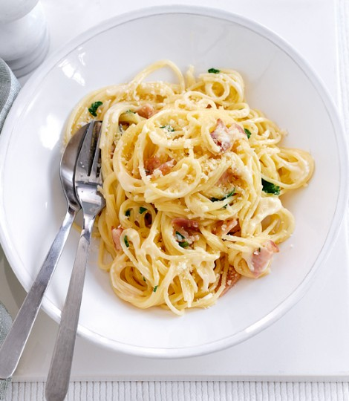
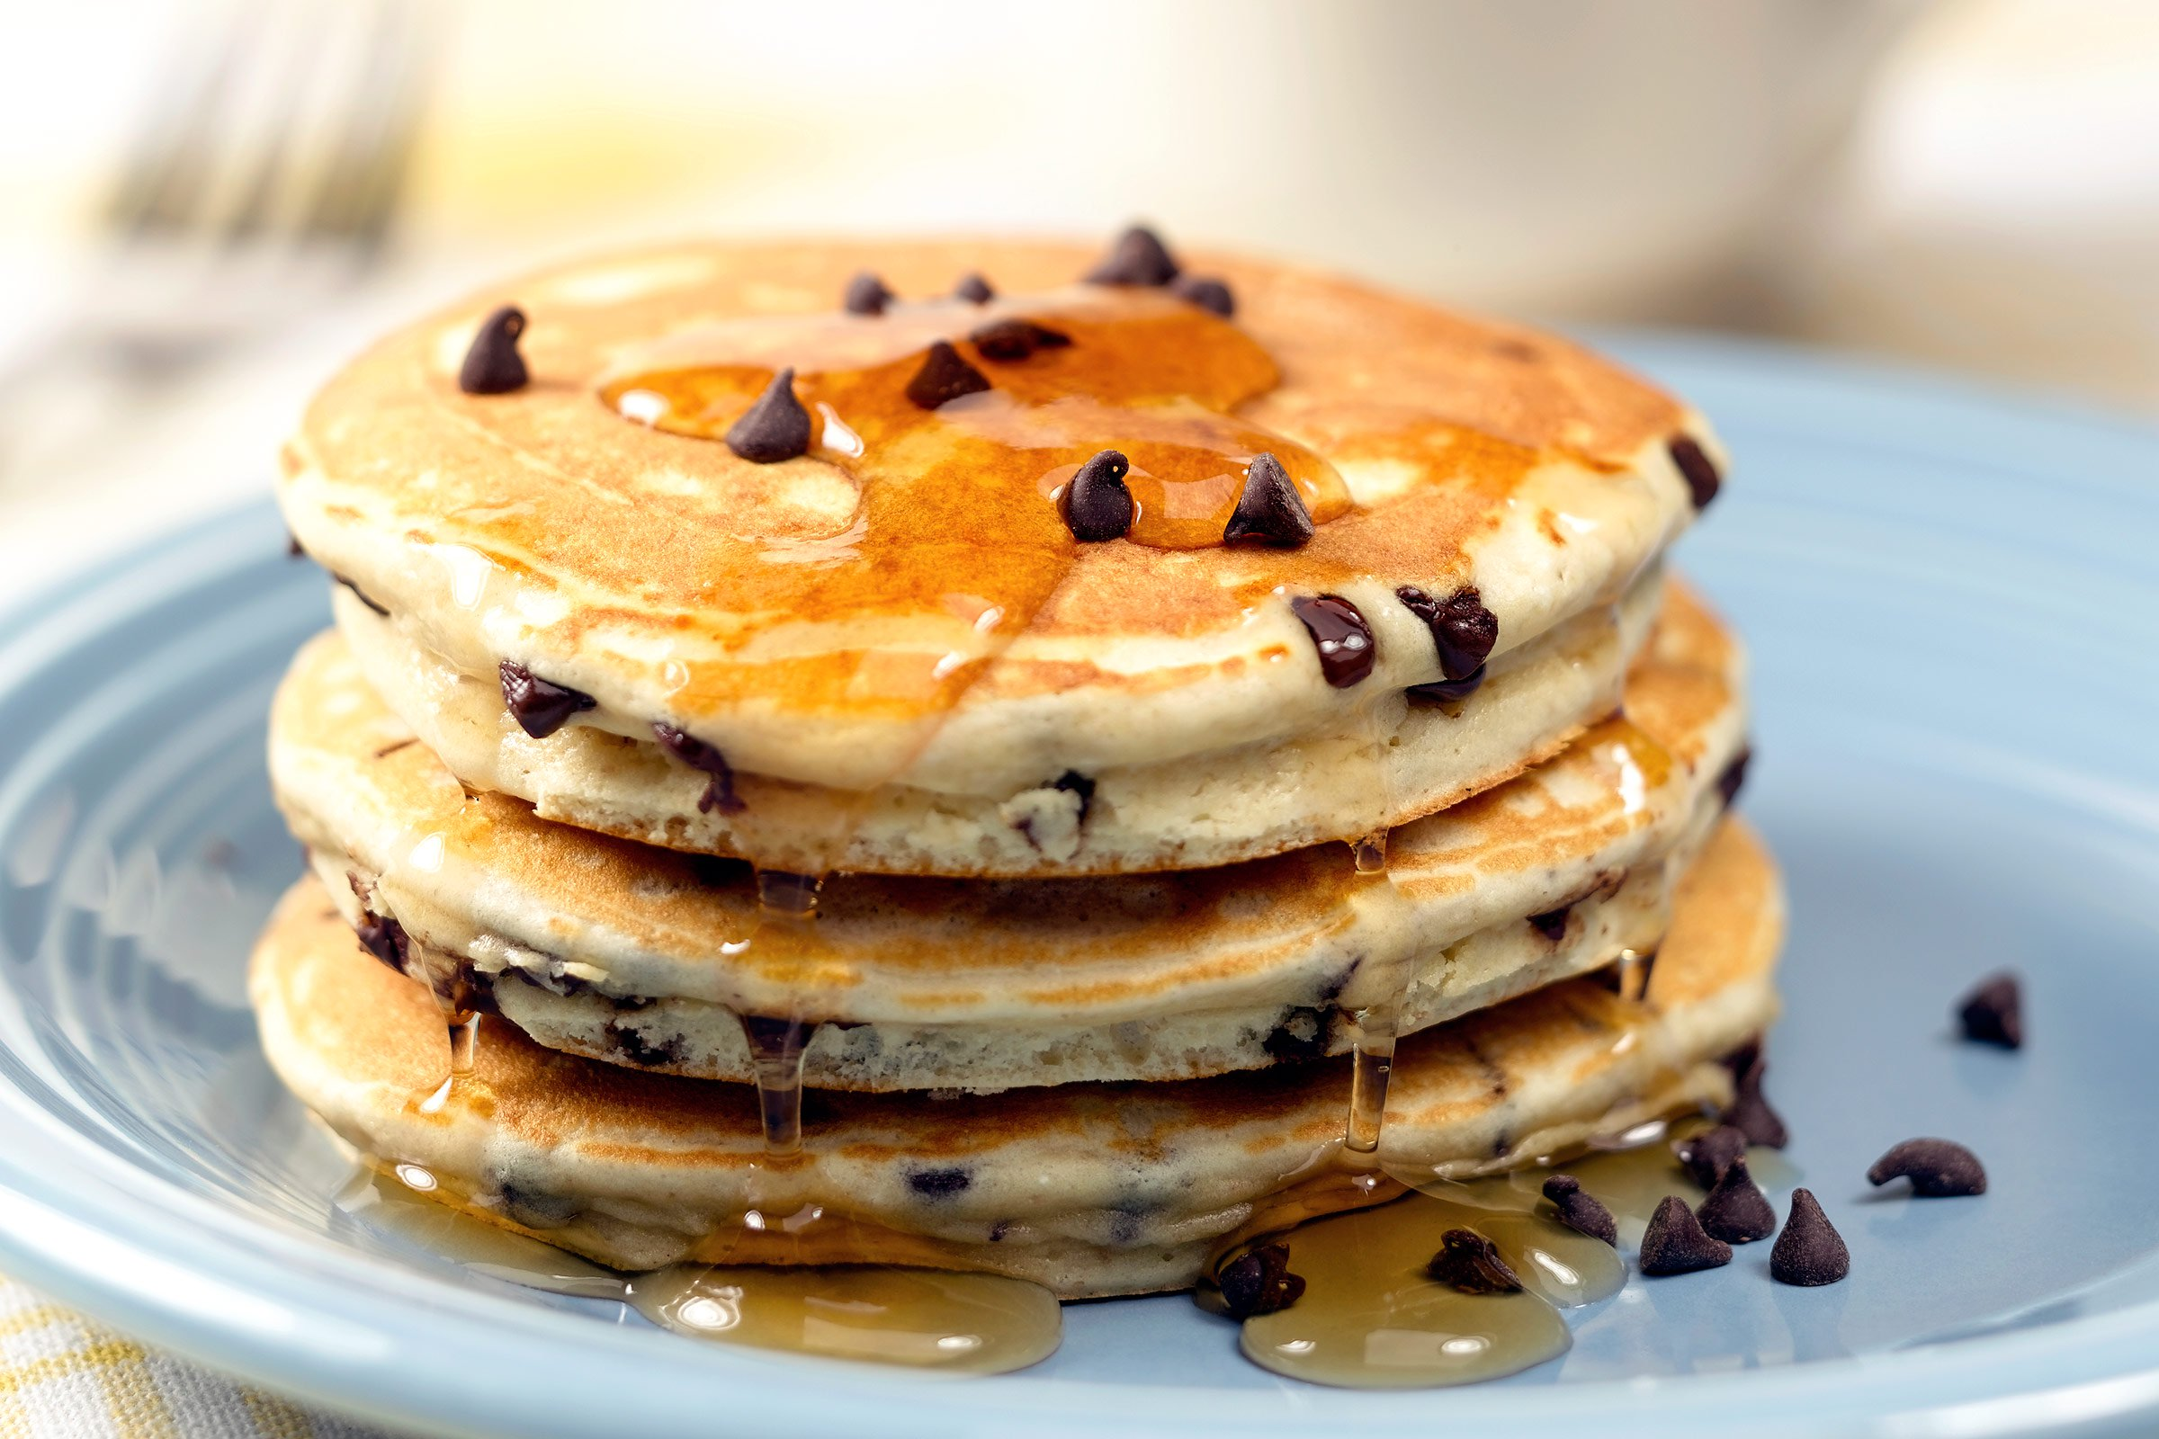
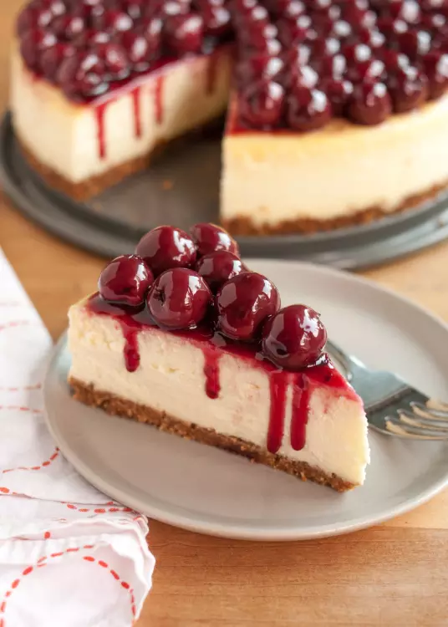
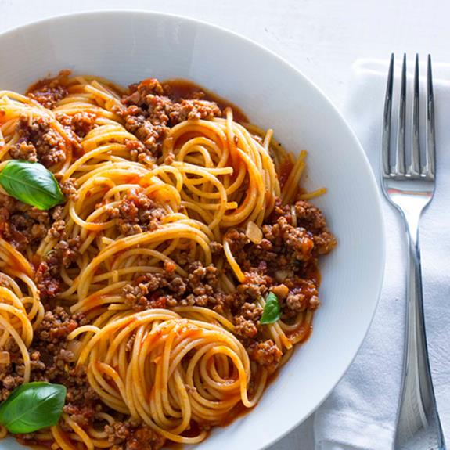
Problema
Clasificación de imágenes de comidas
food-101 dataset
101 clases de comidas
1.000 imágenes por clase
más de 100.000 imágenes en total
Imágenes con resoluciones diferentes
Se necesita tratar este problema de alguna forma

Slide 45
Visión General
.
Online data augmentation
Entrenamiento de CNN
Base de
Train
Food-101
Treino
Pré procesamiento
Base de
Test
Test de CNN
Evaluación

Slide 46

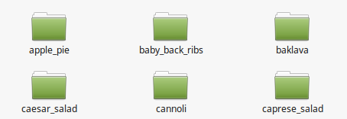

Organización de los datos
En este ejemplo, los datos deben estar organizados de la siguiente manera:
train_images
- test_images
classe 1
classe 2
- classe n...
imagem_1.jpg
imagem_2.jpg
imagem_n.jpg

Slide 47
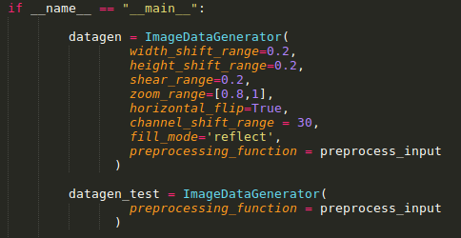
keras.preprocessing.image.ImageDataGenerator
Permite leer batches de imágenes y hacer data augmentation en tiempo real

Slide 48
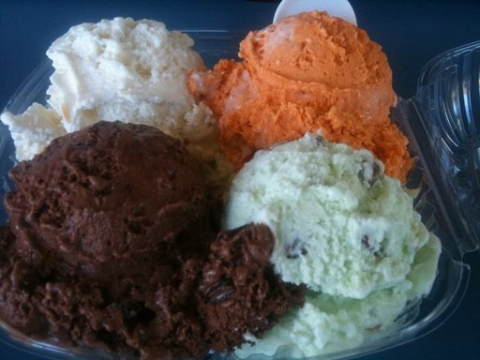
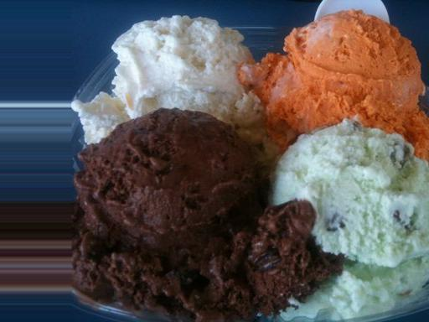
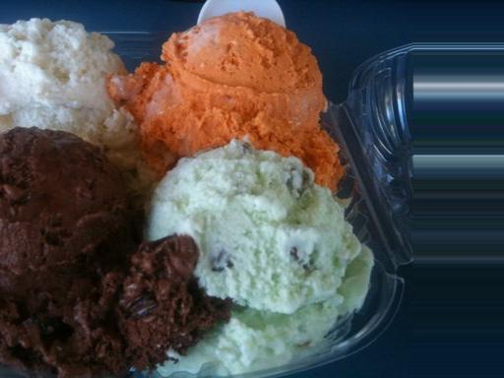
Width shift
Original Modificadas

Slide 49
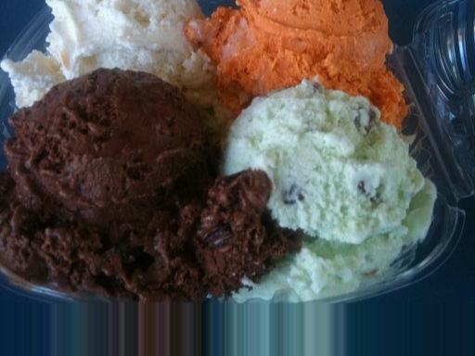
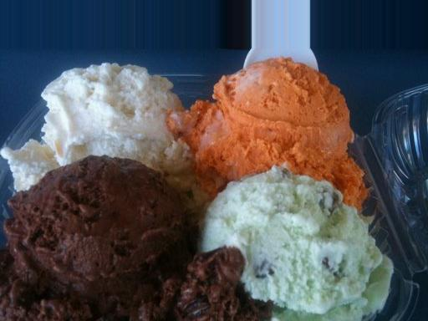
Height shift
Original Modificadas

Slide 50
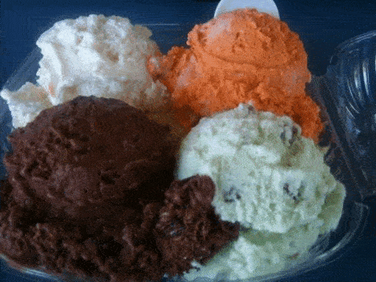
Shear

Slide 51
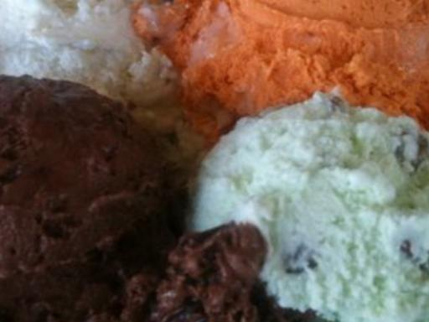
Zoom
Original Modificada

Slide 52
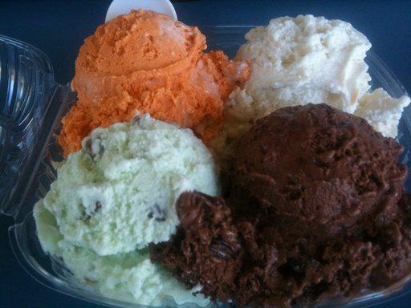
Horizontal Flip
Original Modificada

Slide 53
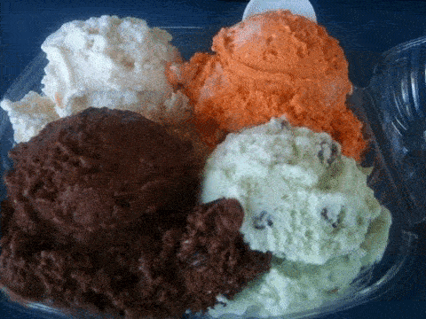
Channel Shift

Slide 54
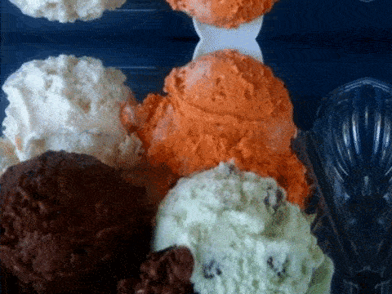
Combinación de todas las opciones de Data Augmentation

Slide 55
Función preprocess_input
Función que normaliza los datos entre -1 y 1

Slide 56
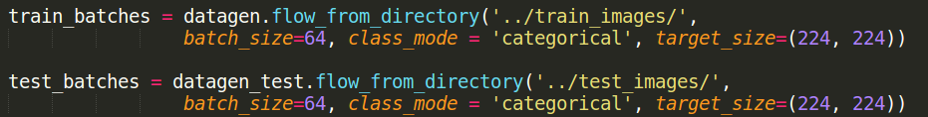
ImageDataGenerator.flow_from_directory()
Función que lee los datos de un directorio, aplica las transformaciones y redimensiona las imágenes.
La organización de las carpetas como fue mostrado anteriormente
Como vamos utilizar Inception V3 como base, las imágenes deben tener las dimensiones 224 x 224 pixels

Slide 57
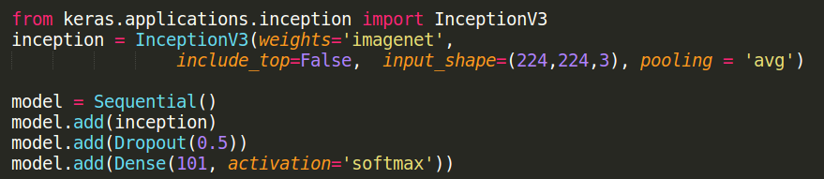
Inception V3 en keras
Keras posee Inception V3, que puede ser importado con 1 línea de código
Para usarlo en otra tarea (Transfer Learning), descartamos la parte del clasificador (include_top = False) y adicionamos un nuevo clasificador

Slide 58
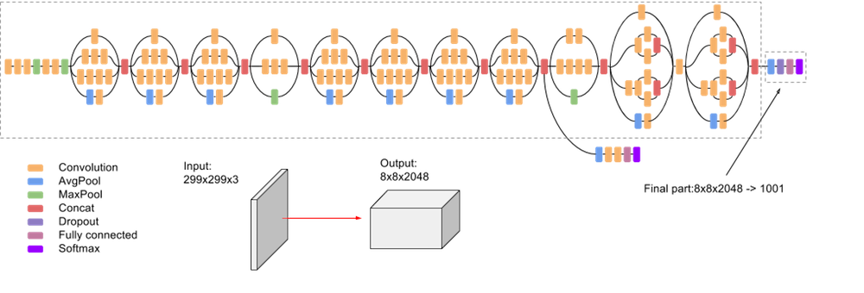
Inception v3
224x224x3

Slide 59

Compilando el modelo
Aquí definimos el optimizador (Stochastic Gradient Descent - SGD) y sus parámetros
También compilamos el modelo con la función de loss categorical cross-entropy (para clasificación)
Keras permite que el modelo sea compilado para correr en múltiples GPUs simultáneamente
Código comentado

Slide 60


Iniciando el treinamento

Slide 61

Evaluando el modelo
Reconstruir el modelo y cargar los pesos

Slide 62

Generando las predicciones
Usar el método predict_generator()

Slide 63

Matriz de confusión

Slide 64

Matriz de Confusión (heatmap)
Tempo de treinamento | ~6H
Acurácia | 82%

Slide 65


Curva de Aprendizaje

Slide 66



Resultados

Slide 67



Resultados

Slide 68


II Simposio Peruano de Deep Learning - SPDL
Gracias por la atención
brendab@alunos.utfpr.edu.br

